Slide 1

Optimisation de portefeuille sous contraintes réelles
CVaR + lots entiers + cardinalité + contraintes sectorielles + coûts + turnover
Transformer Markowitz en portefeuille réellement négociable

Slide 2
CONTEXTE
Pourquoi c'est NP-difficile
Le défi de l'optimisation réelle
Contraintes pratiques
Dès qu'on introduit cardinalité + entiers → optimisation combinatoire (NP-difficile)
Lots minimums et quantités entières
Cardinalité K (nombre maximal d'actifs)
Limites d'exposition sectorielles
Coûts de transaction et plafond de turnover

Slide 3


Données & univers d'investissement
Univers
Période
Secteurs
10 actions US liquides sélectionnées
2018 → 2026 (données quotidiennes)
TECH / FIN / ENERGY / HEALTH / CONS
Univers volontairement restreint pour démontrer la faisabilité complète du CP-SAT (OR-Tools)/CSP avec walk-forward exhaustif

Slide 4




MODÉLISATION
Formulation mathématique
Variables de décision
q_i \in \mathbb{Z}_+ (lots entiers), z_i \in \{0,1\} (sélection binaire)
Poids : w_i = q_i/Q
Contraintes clés
Variables
Weights
Constraints
Cardinalité : \sum z_i \le K
Poids max : w_i \le w_{max} z_i
Secteurs : L_s \le \sum_{i\in s} w_i \le U_s
Contrainte de budget : ∑ w_i = 1
Le cadre d'optimisation combinatoire transforme les décisions discrètes en allocations de portefeuille optimales

Slide 5
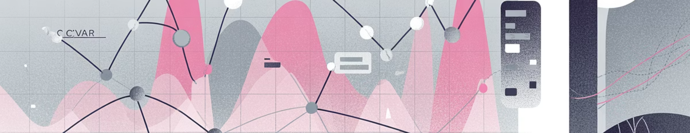
Gestion du risque : CVaR
Expected Shortfall pour une mesure cohérente du risque
Définition intuitive
Méthode d'estimation
La CVaR capture la moyenne des pires pertes au-delà du quantile β, offrant une mesure plus robuste que la variance traditionnelle
Génération de 200 scénarios bootstrap à partir des rendements historiques → estimation CVaR → intégration dans l'optimisation CP-SAT (OR-Tools)

Slide 6




BACKTESTING
Protocole de test rigoureux
Walk-forward out-of-sample
Train
Test
Step
504 jours (~2 ans)
21 jours (~1 mois)
21 jours (rolling)
Chaque fenêtre de test utilise uniquement les données passées pour l'estimation des paramètres, évitant tout biais de look-ahead.
Benchmark : Portefeuille équipondéré (Equal-weight) pour isoler la contribution de l'optimisation

Slide 7
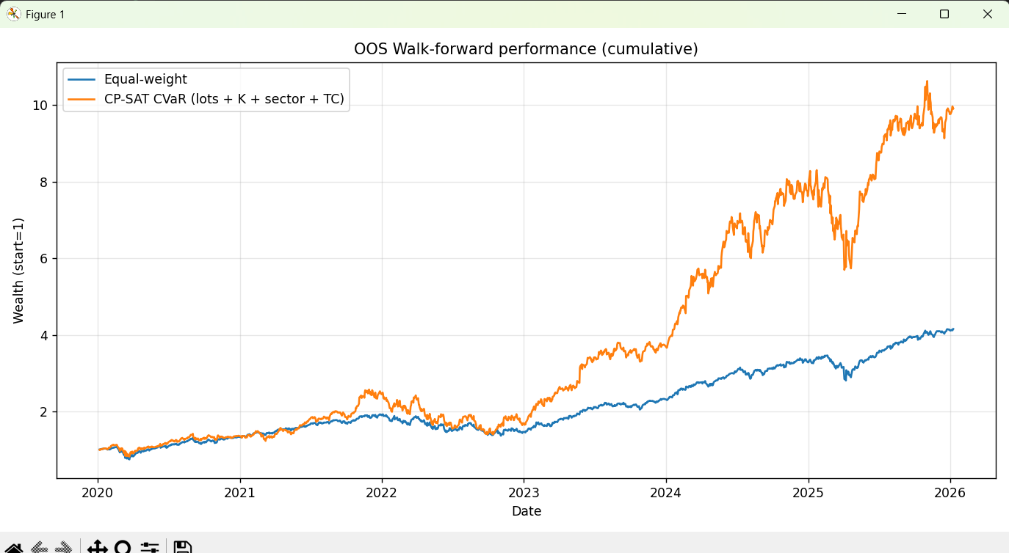
RÉSULTATS
Performance hors échantillon
Supériorité du CP-SAT sur le benchmark
Indicateurs de performance
1.226
46.5%
-45.6%
Sharpe CP-SAT
CAGR CP-SAT
MaxDD CP-SAT
vs 1.148 EW
vs 26.6% EW
vs -30.5% EW
Le portefeuille optimisé délivre un rendement annualisé supérieur de +20 points,
Le CP-SAT améliore la croissance (CAGR) et le Sharpe vs EW, au prix d’un max drawdown plus profond.

Slide 8
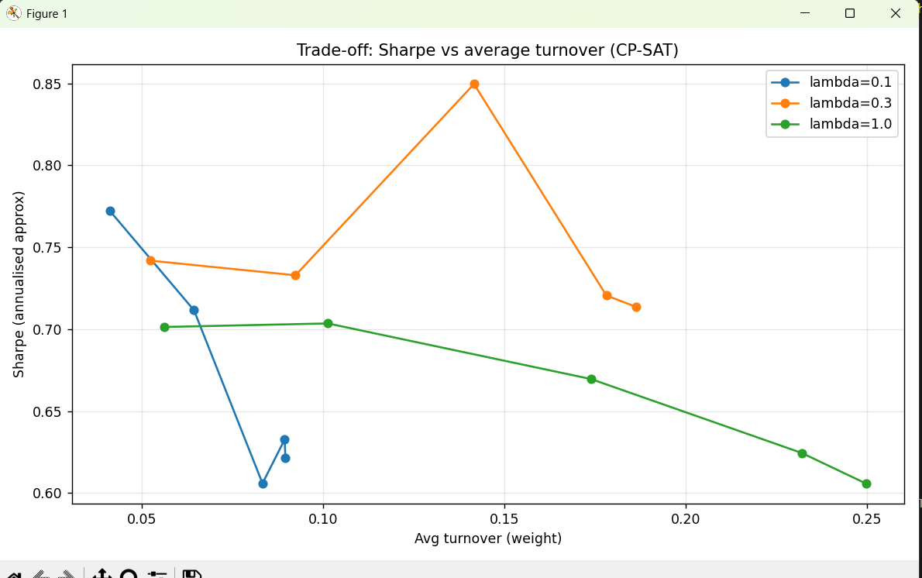
Compromis performance ↔ turnover
Analyse de sensibilité au paramètre λ
Frontière de Pareto
On obtient une frontière claire : moins de turnover ↔ performance différente. Le paramètre λ permet de naviguer ce compromis selon l'aversion au risque
Contrôle du risque de queue
λ pondère la CVaR : λ↑ ⇒ plus prudent ; λ↓ ⇒ plus offensif.

Slide 9

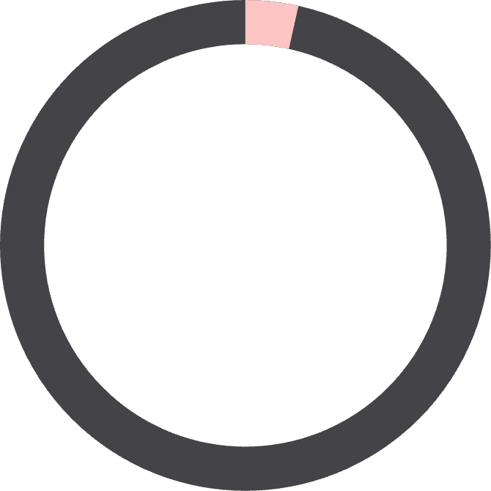
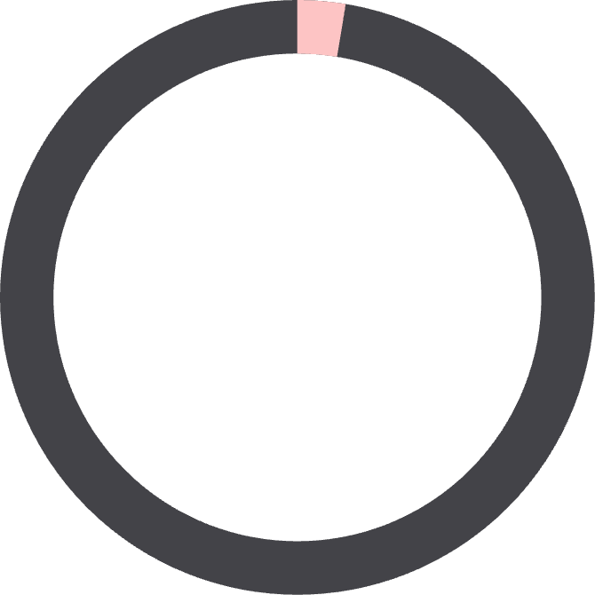

VALIDATION
Contraintes respectées & perspectives
Tradability check
3.47
2.6%
100%
Actifs moyens
Turnover/rebal
Solutions optimales
≤ K=5 ✓
~0.32 annualisé
~0.025s/solve
Toutes les contraintes sont satisfaites à 100% avec un temps de résolution négligeable
Limites & prochaines étapes
Géographie : Ajouter contraintes multi-pays pour portefeuilles globaux
Scalabilité : Tester sur univers 50-200 actifs avec heuristiques avancées
Réalisme : Stress tests et modèles de coûts non-linéaires

